Slide 1
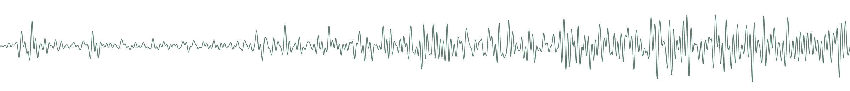
YAPAY ZEKÂ TABANLI EMG SİNYALLERİ İLE
El Hareketi Sınıflandırma Analizi
Yöntemler · Öznitelikler · Parametreler · Altı Modelin Karşılaştırması
Burak Talha Güçlü | Yüksek Lisans Tez Çalışması
Notes:
Bu sunum çalışmayı sıfırdan, detaylı biçimde anlatır: problem, veri, öznitelikler ve anlamları, altı modelin parametreleriyle açıklanması ve ayrıntılı karşılaştırma.

Slide 2
GÜNDEM
Sunum Akışı
1
Problem, EMG ve motivasyon
2
Veri setleri ve el hareketleri
3
Sinyal ön işleme
4
Öznitelik seçimi ve anlamları
5
Altı model: parametreler & gerekçeler
6
Değerlendirme yöntemi
7
Sonuçlar ve detaylı karşılaştırma
8
Cylindrical etkisi & sınıf analizi
9
Sorunlar ve öneriler
10
Sonuç
Notes:
Gündem: problem, veri, öznitelikler (detaylı), altı modelin parametreleri, değerlendirme, karşılaştırma, cylindrical etkisi ve öneriler.

Slide 3
PROBLEM & MOTİVASYON
Neden EMG ile El Hareketi Tanıma?
EMG (elektromiyografi), kas kasıldığında üretilen elektriksel aktiviteyi ölçer. Ön koldaki yüzey sinyallerinden hangi hareketin yapıldığını çözmek; protez, rehabilitasyon ve insan–makine arayüzleri için kritik bir problemdir.
TEMEL ZORLUK
Sinyal kişiden kişiye, hatta denemeden denemeye değişir.
Benzer kavramalar (silindirik ↔ kapalı) çok yakın kas aktivasyonu üretir.
Bu yüzden öznitelik ve model seçimi belirleyicidir.
Protez el kontrolü
Ampute bireyler için doğal kontrol
Rehabilitasyon
Kas aktivasyonu takibi ve terapi
İnsan–makine arayüzü
Dokunmadan komut / etkileşim
Notes:
Problem: EMG'den hareket tanıma; protez/rehabilitasyon/arayüz uygulamaları. Ana zorluk sinyal değişkenliği ve benzer hareketlerin karışması.

Slide 4
ARKA PLAN
Yüzey EMG Sinyali Nedir?
Yüzey EMG (sEMG) elektrotları, ön kol kasları kasıldığında oluşan elektriksel aktiviteyi ölçer. Farklı hareketler farklı kas gruplarını etkinleştirir → ayırt edilebilir sinyal örüntüleri.
TEMEL FİKİR
Ham dalgayı doğrudan modele vermek yerine, kısa pencerelere bölüp kas aktivitesinin özet tanımlayıcılarını çıkarırız. Sınıflandırıcı bu tanımlayıcıları harekete eşler.
Girişimsiz, gerçek zamanlı, düşük maliyetli
Gürültülü; kişi ve denemeye göre değişken
Ham dalga yüksek boyutlu → özniteliklerle özetlenir
Zaman-uzayı öznitelikleri ucuz ve etkilidir
Notes:
EMG temeli: yüzey elektrotları kas elektriksel aktivitesini okur. Gürültülü ve değişken olduğundan ham dalga yerine pencereleyip öznitelik çıkarırız.

Slide 5
GENEL BAKIŞ
Çalışmanın İşlem Hattı
Amaç: iki veri setinde altı modeli, tek ve aynı boru hattıyla adil biçimde karşılaştırmak.
1
2
3
4
5
6
›
›
›
›
›
Ham EMG
Pencereleme
Öznitelik
Ölçekleme
6 Model
Değerlendirme
.mat
150 ms
RMS·MAV·WL·SSC
StandardScaler
SVM·RF·MEET·CNN·KNN·MLP
Doğruluk+matris
Her adım tüm modeller için sabit → farkların kaynağı yalnızca modelin kendisi.
Notes:
Boru hattı: ham sinyal → pencereleme → öznitelik → ölçekleme → model → değerlendirme. Sabit tutularak modeller adil karşılaştırılıyor.

Slide 6
VERİ SETLERİ
İki Tamamlayıcı Veri Seti
NinaPro DB5
Özel Veri (Ecem & Selman)
Açık kaynak kıyaslama veri tabanı
Düşük maliyetli 2 kanallı kayıt
Kanal
8 (Myo kol bandı)
Kanal
2
Denek
S1, S2, S5, S10
Denek
Ecem, Selman
Hareket
7 sınıf
Hareket
5 sınıf
Örnekleme
200 → 1000 Hz
Örnekleme
1000 Hz
Öznitelik
32 boyut/pencere
Öznitelik
8 boyut/pencere
Boyut
19.591 pencere
Boyut
67.885 pencere
Notes:
NinaPro: 8 kanal, 4 denek, 7 hareket, açık kaynak. Özel veri: 2 kanal, 2 denek, 6 hareket. Kanal farkı sonuçların ana belirleyicisi.

Slide 7
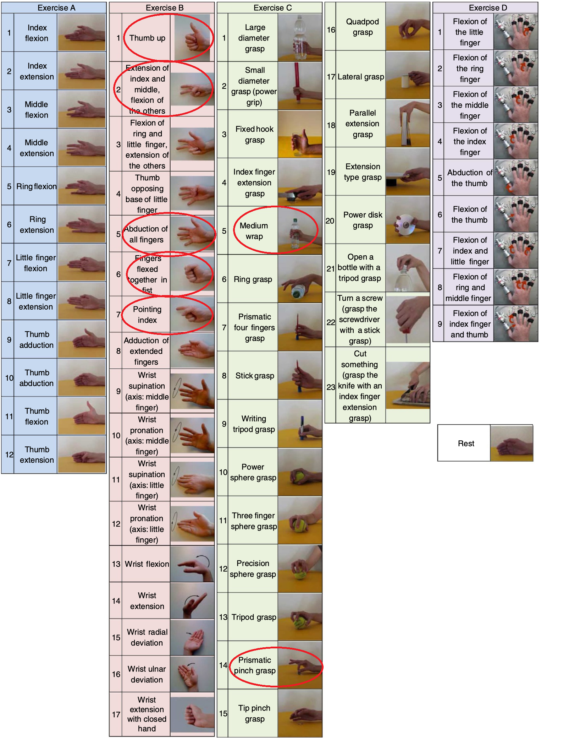
VERİ SETİ 1
NinaPro DB5 — Ayrıntılar
Standart bir sEMG kıyaslama tabanı. Myo kol bandının ilk 8 kanalı kullanıldı. 200 Hz ham sinyal, zaman çözünürlüğü için 1000 Hz'e yükseltildi. E2 ve E3 egzersiz dosyalarından B ve C serisi hareketler alındı.
8
4
7
19.591
EMG kanalı
denek
hareket
pencere
Neden NinaPro? Standart, çok denekli ve tekrarlanabilir; sonuçlar literatürle karşılaştırılabilir.
Notes:
NinaPro DB5 detay: 8 kanal, S1/S2/S5/S10, E2-E3 egzersizleri, 200→1000 Hz. Standart olması karşılaştırılabilirlik sağlıyor.

Slide 8
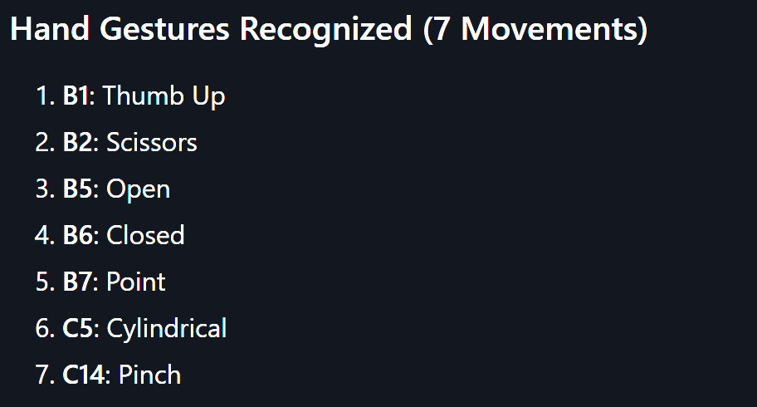
VERİ SETİ 2
Özel Veri — Ecem & Selman
İki denekten, düşük maliyetli 2 kanallı bir kurulumla toplandı. Sinyaller hareket başına kanal bazında (ch1, ch2) dört .mat dosyasında saklanır.
2
2
5
67.885
EMG kanalı
denek
hareket
pencere
Sınırlama: Yalnız 2 kanal → benzer kavramaları ayırmak için uzamsal bilgi kısıtlı. İleride sonuç farklarının ana nedeni bu.
Notes:
Özel veri: 2 kanal, 2 denek, 6 hareket, 81k pencere. 2 kanal sınırı ileride silindirik-kapalı karışmasının kaynağı.

Slide 9
HAREKETLER
Seçilen El Hareketleri
NinaPro (7)
Özel Veri (5)
Thumb up (B1)
point
Scissors (B2)
rock
Open (B5)
closed
Closed (B6)
cylindrical — en çok karışan sınıf
Point (B7)
open
Cylindrical (C5)
Pinch (C14)
Notes:
NinaPro 7, özel veri 5 hareket (tip dahil edilmedi). Silindirik özel veride en çok karışan sınıf.

Slide 10
YÖNTEM
Sinyal Ön İşleme — Parametreler
NinaPro
Özel Veri
Tekrarlar (repetition) seçilir
200 → 1000 Hz yükseltme (×5)
Pencere: 150 örnek (150 ms)
Adım: 30 örnek → %80 örtüşme
Çıktı: 32-boyut CSV + ham (150×8) tensör
Onset: 40 ms pencerede ort.|genlik| > 435
Başlangıçtan 150 ms pencereler
Adım: 30 ms → %80 örtüşme
2 kanal × 4 öznitelik = 8
Çıktı: custom_dataset.csv
Notes:
Pencere 150 ms, %80 örtüşme. NinaPro'da resample; özel veride 435 eşikli onset tespiti. Bu parametreler sinyalin kararlı bölgesini yakalamak için seçildi.

Slide 11
TEMEL KAVRAM
'Pencere' (Window) Tam Olarak Ne?
Pencere, sürekli EMG sinyalinden kesilen kısa, sabit uzunlukta bir parçadır (bu çalışmada 150 ms). Modelin sınıflandırdığı en küçük birim tüm sinyal değil, tek bir penceredir.
Her pencereden bir öznitelik vektörü (RMS/MAV/WL/SSC) çıkarılır
Model her pencere için ayrı bir tahmin yapar → bir hareket birçok pencere üretir
Kayan pencere: pencere sabit adımla ileri kaydırılır (adım 30 ms)
Örtüşme %80: ardışık pencereler büyük ölçüde çakışır → daha çok örnek, zamanda süreklilik
KISACA
1 pencere = 1 öznitelik vektörü = 1 tahmin. Sınıflandırma bu küçük parçalar üzerinde yapılır; hareketin nihai kararı pencerelerin birleşiminden gelir.
P1
P2
P3
Pencere genişliği 150 ms · adım 30 ms · örtüşme %80 (kayan, çakışan pencereler)
Notes:
Pencere: sürekli sinyalden kesilen 150 ms'lik parça. Model her pencereyi ayrı sınıflandırır; her pencereden bir öznitelik vektörü çıkar. Kayan pencere %80 örtüşmeyle ilerler. Görselde çakışan P1/P2/P3 pencereleri gösteriliyor.

Slide 12
ÖN İŞLEME
Neden 200 Hz → 1000 Hz'e Yükseltiyoruz?
NinaPro 200 Hz kaydedilmiştir; ön işlemede 5 katına (1000 Hz) yükseltilir. Amaç yeni sinyal bilgisi eklemek DEĞİL — üç pratik nedendir:
1
Yeterli örnek / pencere
2
Tek boru hattı
3
CNN girdi uzunluğu
200 Hz'de 150 ms = 30 örnek; 1000 Hz'de 150 örnek. Fark-tabanlı WL ve SSC çok daha kararlı olur.
Özel veri zaten 1000 Hz ve 150-örnek pencere. Yükseltince aynı pencere + öznitelik kodu ikisine de uyar.
1B CNN 150 uzunlukta ham girdi bekler; 30 örnek büyük çekirdekler (10, 5) için yetersizdir.
ÖNEMLİ UYARI
Yükseltme bir interpolasyondur — gerçek yeni bilgi veya frekans eklemez (200 Hz'in Nyquist sınırı 100 Hz; üstü zaten kayıptır). Kazanç: daha kararlı öznitelik + iki veri setinde tutarlılık + CNN'e uygun girdi uzunluğu.
Notes:
200->1000 Hz yükseltme üç nedenle: (1) pencere başına 30->150 örnek, WL/SSC daha kararlı; (2) özel veriyle aynı boru hattı; (3) CNN için 150 uzunlukta girdi. Önemli: bu interpolasyondur, yeni bilgi/frekans eklemez (Nyquist 100 Hz).

Slide 13
ÖZNİTELİKLER
Öznitelik Seçimi — Neden Zaman Uzayı?
Çok düşük hesap maliyeti → gerçek zamanlı / gömülü protez için uygun
Yüzey EMG'nin küçük kaymalarına ve gürültüsüne dayanıklı
sEMG literatüründe hareket tanıma için köklü ve kanıtlanmış
150 örneklik pencereyi kanal başına 4 sayıya, az bilgi kaybıyla indirger
Basit, veri-verimli sınıflandırıcıların yüksek doğruluğa ulaşmasını sağlar
SEÇİM İLKESİ
Dört öznitelik birbirini tamamlar: genlik (RMS, MAV), karmaşıklık (WL) ve frekans (SSC) — az fazlalıkla dört farklı bilgi. Frekans-uzayı öznitelikleri daha pahalı ve bu problemde gereksiz görüldü.
Notes:
Zaman-uzayı öznitelikleri seçildi çünkü ucuz, dayanıklı, literatürde standart ve küçük veriyle çalışıyor. Dört öznitelik tamamlayıcı bilgi taşıyor, fazlalık az.

Slide 14
ÖZNİTELİK ANLAMLARI
Öznitelikler I — RMS ve MAV
RMS
Root Mean Square
MAV
Mean Absolute Value
RMS = √( (1/N) Σ xᵢ² )
MAV = (1/N) Σ |xᵢ|
Sinyalin karekök-ortalama-kare değeri. Kasın ürettiği toplam gücü / enerjiyi temsil eder; kasılma ne kadar güçlüyse o kadar yüksektir.
Ortalama mutlak genlik. En klasik sEMG genlik göstergesidir; sinyalin yoğunluğunu / şiddetini yansıtır ve gürültüye RMS'ten biraz daha dayanıklıdır.
Notes:
RMS: karekök ortalama kare → kas gücü/enerji. MAV: ortalama mutlak değer → genlik/yoğunluk. İkisi de amplitüd bilgisi taşır ama tamamlayıcıdır.

Slide 15
ÖZNİTELİK ANLAMLARI
Öznitelikler II — WL ve SSC
WL
Waveform Length
SSC
Slope Sign Changes
WL = Σ |xᵢ₊₁ − xᵢ|
SSC = Σ [ (xᵢ−xᵢ₋₁)(xᵢ−xᵢ₊₁) < 0 ]
Ardışık örnekler arası mutlak farkların toplamı — dalganın kümülatif uzunluğu. Sinyalin karmaşıklığını (genlik + frekans birleşimini) dolaylı olarak ölçer.
Eğim işaretinin kaç kez değiştiğini sayar (tepe/vadi sayısı). Sinyalin frekans içeriğini tahmin eder; yüksek frekans → daha çok işaret değişimi.
Notes:
WL: ardışık farkların toplamı → karmaşıklık. SSC: eğim işareti değişim sayısı → frekans içeriği tahmini. WL ve SSC frekans/şekil bilgisi katar.

Slide 16
ÖZNİTELİKLER
Öznitelik Vektörü ve Boyut
Her pencere, her kanal için 4 öznitelikle temsil edilir. Vektör boyutu doğrudan kanal sayısına bağlıdır:
NinaPro
Özel Veri
8 kanal × 4 öznitelik
2 kanal × 4 öznitelik
= 32 boyut / pencere
= 8 boyut / pencere
Kolon adları: RMS_ch1, MAV_ch1, WL_ch1, SSC_ch1, … + Label. Öznitelik hesapları tek bir ortak modülde (emg_common.py) tanımlıdır.
Notes:
Boyut = kanal × 4: NinaPro 32, özel veri 8. Kolonlar RMS_ch1... şeklinde. Bu fark ileride performans farkının kökeni.

Slide 17
MODELLER
Karşılaştırılan Altı Model
SVM
RBF çekirdek
RF
100 ağaç topluluğu
MEET
OvO + Extra Trees
CNN
1B evrişimli ağ
KNN
k=5 komşu
MLP
1×128 sinir ağı
İki klasik (SVM, RF), bir topluluk-uzman (MEET), bir derin (CNN) ve iki temel model (KNN, MLP).
Notes:
Altı model karşılaştırılıyor. Sıradaki slaytlarda her birinin parametreleri ve seçim gerekçeleri.

Slide 18
MODEL — NASIL ÇALIŞIR?
SVM Nasıl Çalışır?
SVM, iki sınıfı en geniş boşlukla (marj) ayıran karar sınırını arar.
• Doğrusal ayrılamayan veriyi RBF çekirdeği ile daha yüksek boyuta taşır
• Orada iki sınıfı ayıran en geniş marjlı düzlemi bulur
• Sınıra en yakın örnekler 'destek vektörleri'dir; sınırı onlar belirler
• Yeni örnek düzlemin hangi tarafında ise o sınıfa atanır
En geniş marjlı ayırıcı düzlem (— — marj sınırları)
Notes:
SVM: RBF çekirdegi ile veriyi yuksek boyuta tasir, iki sinifi en genis marjla ayiran duzlemi bulur; sinira en yakin ornekler destek vektorleridir.

Slide 19
MODEL — NASIL ÇALIŞIR?
Random Forest Nasıl Çalışır?
• Karar ağacı: veriyi özniteliklere göre ardışık evet/hayır sorularıyla böler
• Random Forest: 100 farklı ağaç eğitir (her biri rastgele veri + rastgele öznitelik alt kümesiyle)
• Her ağaç bağımsız bir oy verir → oy çokluğu nihai sınıfı belirler
• Ağaçlar farklı olduğundan topluluk ortalaması varyansı düşürür, gürültüye dayanıklıdır
Ağaç 1
Ağaç 2
Ağaç 3
Oy çokluğu → Sınıf
Notes:
Random Forest: 100 karar agacinin oy coklugu. Her agac rastgele veri+oznitelik alt kumesiyle egitilir; topluluk ortalamasi varyansi dusurur, gurultuye dayaniklidir.

Slide 20
MODEL — NASIL ÇALIŞIR?
MEET Nasıl Çalışır?
MEET = Mixture of Experts Extra Trees. Çok sınıflı problemi ikili alt problemlere böler ve her sınıf çifti için özelleşmiş bir 'uzman' eğitir.
• Bire-Bir (One-vs-One): her sınıf çifti için bir ikili sınıflandırıcı → n(n−1)/2 uzman (5 sınıf = 10 uzman)
• Her uzman yalnızca iki sınıfı ayırmaya odaklanır → o çift için çok keskin karar sınırı
• Uzmanların temeli Extra Trees (aşırı rastgele ağaçlar) → düşük varyans, hızlı eğitim
• Tahmin: yeni örnek tüm uzmanlara sorulur, oylar toplanır, en çok oyu alan sınıf kazanır
NE İŞE YARAR?
• Birbirine benzeyen zor çiftleri (silindirik↔kapalı, B1↔B7) tek modele göre çok daha iyi ayırır
• Bu çalışmada en dengeli ve en yüksek doğruluğu verdi (NinaPro'da > %94)
• Uzmanlaşma + rastgelelik = keskin sınır + düşük varyans
5 sınıf
(hareket)
→
İkili uzmanlar
(1–2, 1–3, 2–3, …)
her biri Extra Trees
→
Oyları birleştir
→ Sınıf
Notes:
MEET: cok sinifli problemi Bire-Bir (OvO) ile ikili alt problemlere boler; her cift icin bir Extra Trees uzmani egitir. Her uzman sadece iki sinifi ayirir -> zor ciftlerde cok keskin sinir. Tahminde oylar birlesir. Ne ise yarar: silindirik-kapali gibi benzer ciftleri en iyi ayirir, en dengeli ve en yuksek dogruluk (>%94).

Slide 21
MODEL — DETAY
MEET — Ayrıntı: Fikir, Mimari ve Uygulama
Temel fikir (Gehlot ve ark., 2024): tek bir modelle tüm sınıfları ayırmak yerine, her biri küçük bir sınıf alt kümesine uzmanlaşmış Extra Trees 'uzmanları' kullanmak.
MAKALEDEKİ MİMARİ (Gehlot 2024)
BU ÇALIŞMADAKİ UYGULAMA
• N sınıf için ~N/2 uzman + 1 'kapı (gate)' sınıflandırıcı
• Her uzman bir sınıf çiftini öğrenir (E1: sınıf 1–2, E2: 3–4, …)
• Kapı, tüm veriyle eğitilir ve uzman çıktılarını ağırlıklandırır
• Nihai çıktı = uzmanların ağırlıklı birleşimi
• scikit-learn OneVsOne + Extra Trees
• Her sınıf çifti için bir ikili Extra Trees uzmanı (5 sınıf = 10 uzman)
• Tahmin: oy çokluğu
• Makaledeki 'uzmanlaşma' fikrinin pratik bir uyarlaması
NEDEN GÜÇLÜ? Her uzman yalnızca birkaç sınıfa odaklandığından silindirik↔kapalı gibi zor çiftleri keskin ayırır → en dengeli ve en yüksek doğruluk (NinaPro > %94).
Kaynak: Gehlot, Jena, Kumar, Bukya (2024). MEET: Mixture of Experts Extra Tree-Based sEMG Hand Gesture Identification. arXiv:2405.09562
Notes:
MEET detay: Temel fikir tek model yerine birden cok Extra Trees uzmani (her biri sinif altkumesine odakli). Makale (Gehlot 2024): ~N/2 uzman (sinif ciftleri) + 1 kapi (gate) siniflandirici, agirlikli birlesim. Bu calismada: sklearn OneVsOne + ExtraTrees (cift basina uzman, oy coklugu) — fikrin uyarlamasi. Neden guclu: zor ciftleri keskin ayirir, en yuksek dogruluk.

Slide 22
MODEL — NASIL ÇALIŞIR?
KNN Nasıl Çalışır?
• Eğitim yoktur; tüm örnekler bellekte saklanır
• Yeni bir örnek gelince tüm örneklere uzaklık hesaplanır
• En yakın k = 5 komşu seçilir
• Bu 5 komşunun oy çokluğu tahmini verir
?
En yakın 5 komşu → oy çokluğu
Notes:
KNN: egitim yok. Yeni ornege en yakin k=5 komsu bulunur, oy coklugu tahmini verir. Olcekleme sart; ortusmeye duyarli.

Slide 23
MODEL — NASIL ÇALIŞIR?
MLP (Sinir Ağı) Nasıl Çalışır?
• Girdi: öznitelik değerleri (custom'da 8)
• Gizli katman: her nöron ağırlıklı toplam + ReLU aktivasyonu
• Çıktı katmanı: softmax ile sınıf olasılıkları
• Öğrenme: geri yayılım (backprop) ile ağırlıklar güncellenir
Girdi
Gizli
Çıktı
Notes:
MLP: girdi -> gizli katman (agirlikli toplam + ReLU) -> softmax cikti. Agirliklar backprop ile ogrenilir. Standardize girdi sart.

Slide 24
MODEL — NASIL ÇALIŞIR?
1B CNN Nasıl Çalışır?
• Evrişim (conv) filtreleri girdinin üzerinde kayarak yerel örüntüleri yakalar
• ReLU + havuzlama (pooling): boyutu küçültür, önemli sinyali korur
• Düzleştirme sonrası tam bağlı (Dense) katman sınıflandırır; filtreler eğitimle öğrenilir
Girdi
→
Evrişim
filtresi
→
Öznitelik
haritası
→
Havuzlama
→
Dense
→
Çıktı
(softmax)
Ham/öznitelik girdisi → yerel örüntü çıkarımı → boyut indirgeme → sınıflandırma
Notes:
1B CNN: evrisim filtreleri yerel oruntuleri yakalar, havuzlama boyut kucultur, dense katman siniflandirir. Filtreler egitimle otomatik ogrenilir.

Slide 25
MODEL DETAYI
SVM — Destek Vektör Makinesi
SVM (RBF)
NEDEN BU SEÇİM?
RBF çekirdek: EMG öznitelik uzayı doğrusal ayrılabilir değil → doğrusal olmayan sınır gerekir
C=10: marj genişliği ile hata cezası dengesi; sEMG'de genelde iyi sonuç veren orta-yüksek değer
gamma='scale': çekirdek genişliğini öznitelik varyansına göre otomatik ayarlar
Ölçekleme şart: SVM uzaklık temelli olduğu için standardizasyona duyarlı
SEÇİLEN PARAMETRELER
kernel
RBF (radyal)
C
10
gamma
'scale'
random_state
22
Notes:
SVM: RBF çekirdek çünkü doğrusal ayrılamaz; C=10 marj-hata dengesi; gamma=scale otomatik. Ölçekleme kritik.

Slide 26
MODEL DETAYI
Random Forest — Rastgele Orman
Random Forest
NEDEN BU SEÇİM?
100 ağaç: kararlı topluluk için yeterli; daha fazlası marjinal katkı, daha çok hesap
max_depth=None: ağaçlar tam büyür, topluluk ortalaması aşırı-öğrenmeyi dengeler
Bagging + rastgele öznitelik → düşük varyans, gürültüye dayanıklı
Öznitelik önemini de verir; yorumlanabilirlik avantajı
SEÇİLEN PARAMETRELER
n_estimators
100
max_depth
None
n_jobs
-1
random_state
22
Notes:
RF: 100 ağaç yeterli ve kararlı; tam derinlik + topluluk ortalaması aşırı öğrenmeyi dengeler; gürültüye dayanıklı, öznitelik önemi verir.

Slide 27
MODEL DETAYI
MEET — Mixture of Experts Extra Trees
MEET (OvO + Extra Trees)
NEDEN BU SEÇİM?
OvO: her hareket çifti için ayrı bir 'uzman' → n(n−1)/2 ikili sınıflandırıcı
Zor çiftleri (B1↔B7, C5↔C14) tek modele göre daha keskin ayırır
Extra Trees: aşırı rastgele ağaçlar → daha düşük varyans, hızlı
Gehlot ve ark. (2024) makalesinden uyarlandı
SEÇİLEN PARAMETRELER
strateji
OneVsOne
temel öğrenici
ExtraTrees
n_estimators
100
random_state
22
Notes:
MEET: Bire-Bir uzmanlar (her çift için bir Extra Trees). Zor çiftleri iyi ayırır; en dengeli ve yüksek doğruluğu verir.

Slide 28
MODEL DETAYI
KNN — k-En Yakın Komşu
KNN (k=5)
NEDEN BU SEÇİM?
k=5: tek sayı (eşitlik olmaz), yerel yapıyı yakalayacak kadar küçük
Öklid uzaklık: standartlaştırılmış özniteliklerde en yakın 5 komşunun oyu
Eğitim yok — tüm hesap tahmin anında; basit ve yorumlanabilir
Dezavantaj: sınıf örtüşmesine ve gürültüye duyarlı, bellek/tahmin maliyeti yüksek
SEÇİLEN PARAMETRELER
n_neighbors (k)
5
metric
Öklid
eğitim
yok (tembel)
ölçekleme
zorunlu
Notes:
KNN: k=5 tek sayı, Öklid uzaklık, tembel öğrenici. Basit ama örtüşmeye duyarlı. Ölçekleme zorunlu.

Slide 29
MODEL DETAYI
MLP — Çok Katmanlı Algılayıcı
MLP (1×128)
NEDEN BU SEÇİM?
Tek gizli katman, 128 nöron: küçük öznitelik uzayı için yeterli kapasite
ReLU aktivasyon + softmax çıktı → çok sınıflı olasılık
Adam optimizasyon: uyarlanabilir öğrenme oranı, hızlı yakınsama
Doğrusal olmayan karar sınırları öğrenir; standartlaştırılmış girdi şart
SEÇİLEN PARAMETRELER
gizli katman
(128,) ReLU
çıktı
softmax
çözücü
Adam, lr=0.001
max_iter
300 · seed 22
Notes:
MLP: tek gizli katman 128 ReLU, softmax, Adam lr=0.001. Doğrusal olmayan sınır öğrenir, küçük veriyle rekabetçi. Girdi standardizasyonu şart.

Slide 30
MODEL DETAYI
1B CNN — İki Mimari
NinaPro CNN (ham 150×8)
Özel Veri CNN (8 öznitelik)
2× Conv1D (64/128) + BatchNorm + MaxPool
Büyük çekirdek (10,5) → zamansal örüntü
Dense(256/128)+Dropout, çıktı softmax(7)
Conv1D(32,3) + MaxPool
Dense(64)+Dropout, çıktı softmax(6)
Zaman ekseni yok → minik ağ yeterli
Ortak eğitim: Adam (lr=0.001), sparse categorical crossentropy, erken durdurma (en iyi ağırlık geri yükleme), ReduceLROnPlateau, dengeli sınıf ağırlığı, seed 22.
Notes:
İki CNN: NinaPro ham 150×8 zaman serisi (2 evrişim bloğu), özel veri 8 öznitelik (minik ağ). Ortak: Adam, erken durdurma, LR azaltma, sınıf ağırlığı.

Slide 31
METODOLOJİ
Değerlendirme Yöntemi
1
%80 / %20 bölme
Sınıf dağılımını koruyan (stratified) ayrım
2
Ölçekleme yalnız eğitimde
StandardScaler sadece eğitimde 'fit' → veri sızıntısı yok
3
Denek-içi & denekler-arası
Aynı denekler / hiç görülmemiş denekler (S1, S10)
4
Sabit tohum (22)
Tüm modellerde tekrarlanabilirlik
5
Metrikler
Doğruluk, precision/recall/F1, normalize confusion matrix
Notes:
Değerlendirme: stratified 80/20, ölçekleme sadece eğitimde, denek-içi ve denekler-arası, sabit seed 22, normalize confusion matrix.

Slide 32
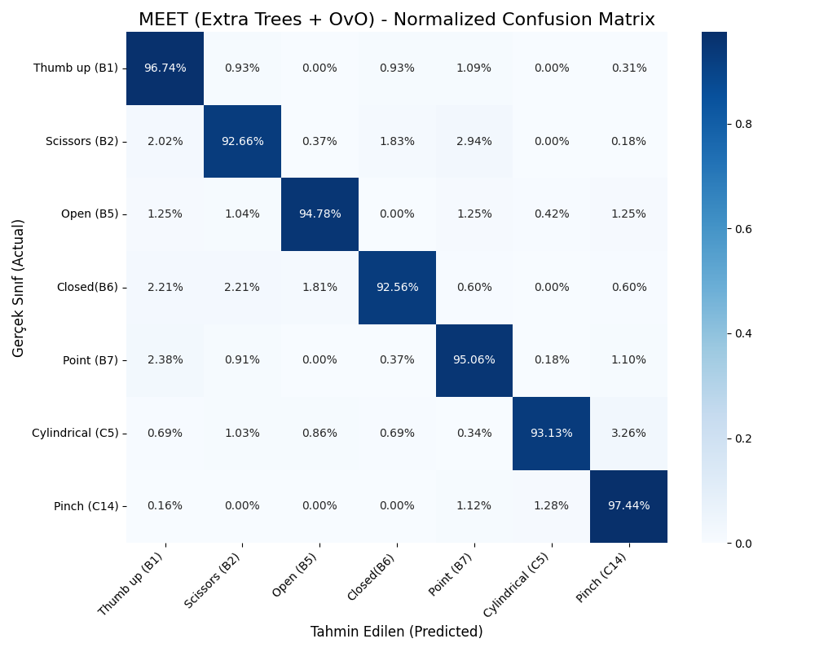
SONUÇLAR
Sonuçlar — NinaPro (6 Model)
MEET
%94,74
Random Forest
%92,88
SVM (RBF)
%87,65
MLP (1×128)
%86,35
KNN (k=5)
%86,06
1B CNN (ham)
~%82,7
MEET — neredeyse tüm sınıflarda > %92
Notes:
NinaPro: MEET %94,7 ve RF %92,9 lider; SVM/MLP/KNN orta (%86-88); CNN sonda. MEET matrisi çok dengeli.

Slide 33
KARŞILAŞTIRMA
NinaPro — Detaylı Karşılaştırma
YORUM
RF ve MEET (topluluk/uzman) açık ara en iyi
SVM ≈ MLP ≈ KNN orta grup (~%86-88)
CNN en geride (~%83)
İyi öznitelikler klasik modelleri güçlü kılıyor
Notes:
Sıralama: MEET > RF > SVM > MLP > KNN > CNN. Topluluk/uzman yöntemleri lider; iyi öznitelikle klasikler CNN'i geçiyor.

Slide 34
KARŞILAŞTIRMA
NinaPro — Sınıf Bazlı Doğruluk
Sınıf
SVM
RF
MEET
KNN
MLP
Thumb up (B1)
87,4
93,9
96,7
92,2
91,9
Scissors (B2)
86,2
91,9
92,7
89,2
85,9
Open (B5)
90,2
94,6
94,8
88,9
86,2
Closed (B6)
88,3
89,9
92,6
86,3
83,3
Point (B7)
87,0
92,0
95,1
77,0
80,8
Cylindrical (C5)
84,4
90,4
93,1
82,0
85,4
Pinch (C14)
90,2
96,8
97,4
86,4
89,3
Değerler % doğruluk (recall). MEET her sınıfta lider; KNN'in en zayıfı Point (%77).
Notes:
Altı modelin sınıf-bazlı doğrulukları. MEET her sınıfta en iyi. KNN Point'te zayıf (B1↔B7). Detaylı karşılaştırma bu tabloda.

Slide 35
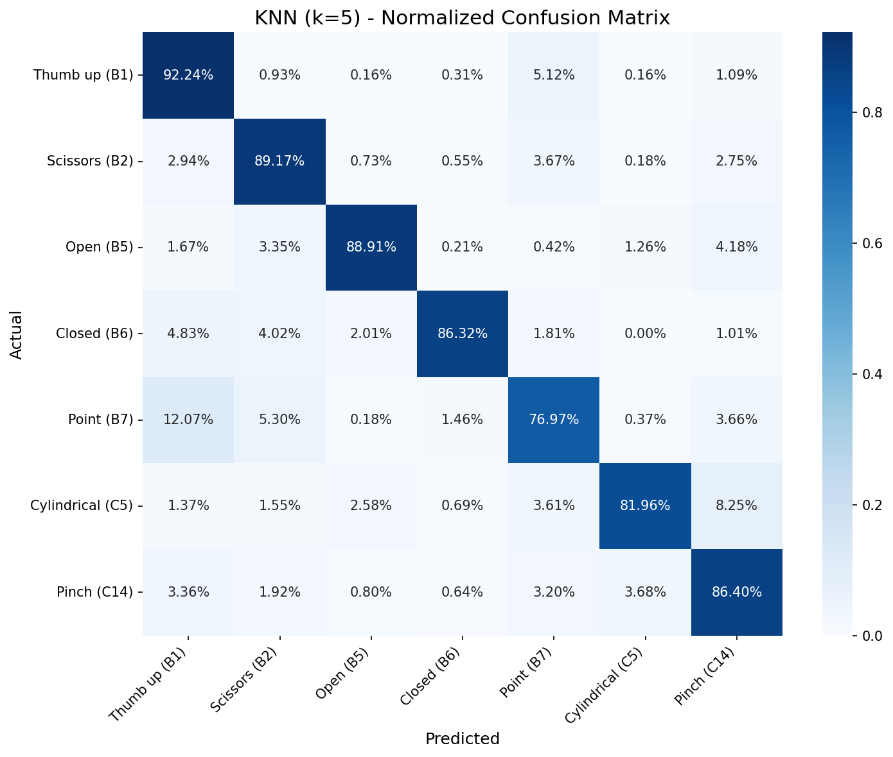

KARŞILAŞTIRMA
NinaPro — KNN ve MLP Matrisleri
KNN — Point/B7 en zayıf (%77)
MLP — daha dengeli profil
Notes:
KNN NinaPro'da Point zayıf (B1↔B7). MLP daha dengeli; zorlu sınıflarda KNN'i geçiyor.

Slide 36
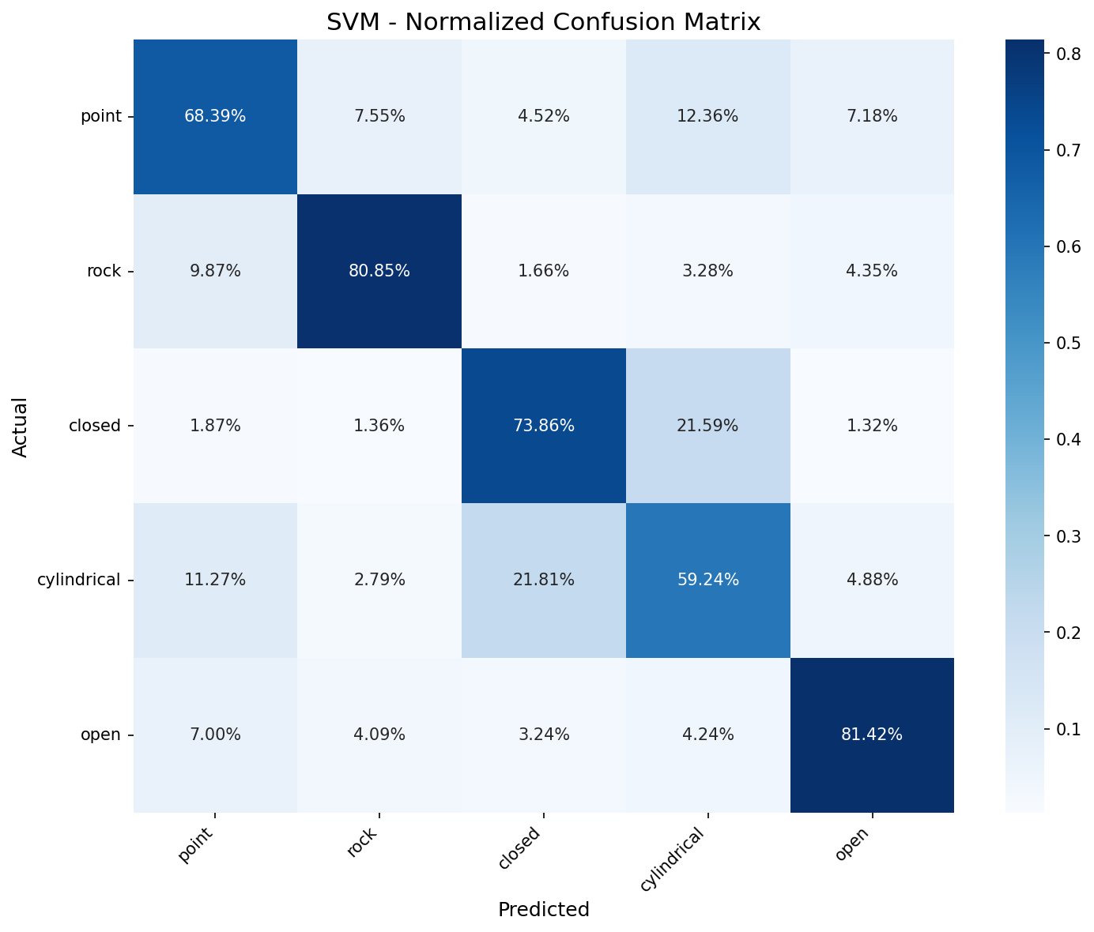
SONUÇLAR
Sonuçlar — Özel Veri (5 sınıf · tip yok)
Tüm modeller ~%70–73 bandında; KNN en zayıf (%70). Ortak darboğaz silindirik ↔ kapalı.
Random Forest
%72,98
MLP (1×128)
%72,92
SVM (RBF)
%72,75
1B CNN
%72,62
MEET
%72,46
KNN (k=5)
%69,68
Notes:
Özel veri (tip yok, 5 sınıf, 6 model): tümü ~%70-73, KNN %70. CNN de (%72,6) klasiklerle başa baş. Silindirik-kapalı ortak darboğaz.

Slide 37
KARŞILAŞTIRMA
Cylindrical'ı Çıkarınca — Etki
Silindirik (tek ayrılamayan sınıf) çıkarıldığında (4 sınıf) tüm modeller belirgin iyileşir. En büyük kazanç 'kapalı' sınıfında:
Model
5 sınıf (cyl dahil)
4 sınıf (cyl hariç)
Değişim
KNN (k=5)
%69,68
%81,50
+11,8
MLP (1×128)
%72,92
%83,21
+10,3
1B CNN
%72,62
%82,96
+10,3
SVM / RF / MEET
~%73
~%83
~+10
'kapalı' sınıfı: KNN %72,5 → %89,4 · MLP %74,4 → %91,4 · CNN %69,3 → %91,7 (SVM/RF/MEET'te de closed ~%92). Sebep modeller değil, 2 kanalla silindirik–kapalı ayrımının yapılamamasıdır.
Notes:
Silindirik çıkınca (4 sınıf): KNN +11,8, MLP +10,3 puan; kapalı sınıfı ~%89-91'e fırlıyor. SVM/RF/MEET de benzer (~%83). Sorun 2 kanalın fiziksel sınırı.

Slide 38
KARŞILAŞTIRMA
Özel Veri — 6 Model Karşılaştırması (cyl dahil)
YORUM
Altı model de ~%70–73 bandında sıkışıyor
CNN de (%72,6) klasiklerle başa baş
KNN en düşük (%70) — örtüşmeye kırılgan
Ortak darboğaz: silindirik ↔ kapalı
Notes:
Özel veride (tip yok) beş model de ~%70-73; fark küçük. Kanal sınırı nedeniyle tavan ~%73. Ortak sorun silindirik-kapalı.

Slide 39
KARŞILAŞTIRMA
Özel Veri — Sınıf Bazlı Doğruluk (cyl dahil)
Hareket
SVM
RF
MEET
KNN
MLP
CNN
point
68,4
68,5
69,1
68,6
67,4
71,5
rock
80,9
82,2
81,3
78,5
82,5
80,6
closed
73,9
74,3
75,6
72,5
74,4
69,3
cylindrical
59,2
57,4
55,2
50,9
58,2
60,7
open
81,4
82,5
81,1
77,9
82,1
81,1
Silindirik satırı altı modelin tamamında en düşük (~%51–61) — asıl darboğaz.
Notes:
Sınıf bazlı (cyl dahil, tip yok): 6 modelin tamamı (CNN dahil). Silindirik her modelde en düşük (~%51-61). Bu darboğaz genel doğruluğu aşağı çekiyor.

Slide 40
KARŞILAŞTIRMA
Özel Veri — cyl Dahil vs Hariç
SİLİNDİRİK ÇIKINCA
KNN: %69,7 → %81,5 (+11,8)
MLP: %72,9 → %83,2 (+10,3)
CNN: %72,6 → %83,0 (+10,3)
'closed': KNN %73→%89, MLP/CNN %74→%92
Klasik (SVM/RF/MEET) de ~%73 → ~%83
Notes:
cyl dahil(5) vs hariç(4): KNN +11,8, MLP +10,3 puan. closed sınıfı ~%90'a fırlıyor. SVM/RF/MEET de benzer. Sorun tek ayrılamayan sınıf.

Slide 41
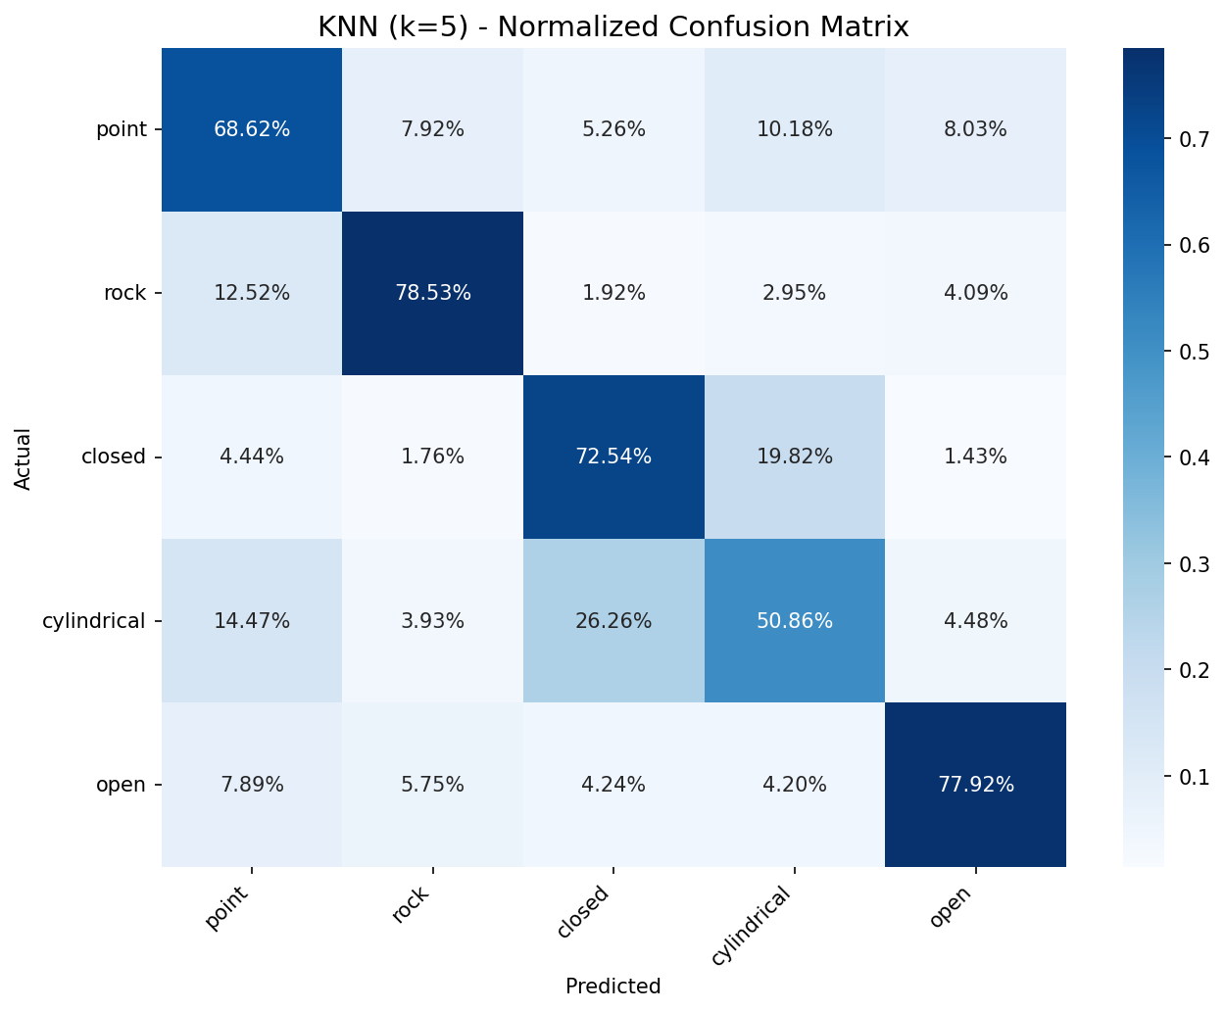
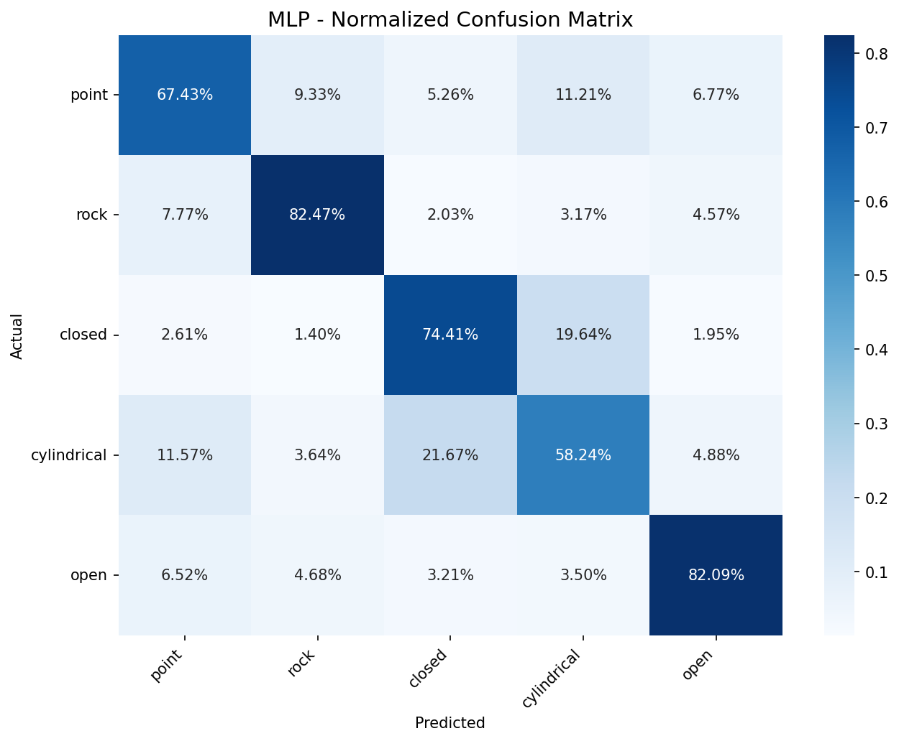
KARŞILAŞTIRMA
Özel Veri — KNN ve MLP Matrisleri (cyl dahil)
KNN — silindirik %50,9
MLP — silindirik %58,2
Notes:
cyl dahil KNN/MLP matrisleri: silindirik satırı düşük ve kapalı ile karışıyor.

Slide 42
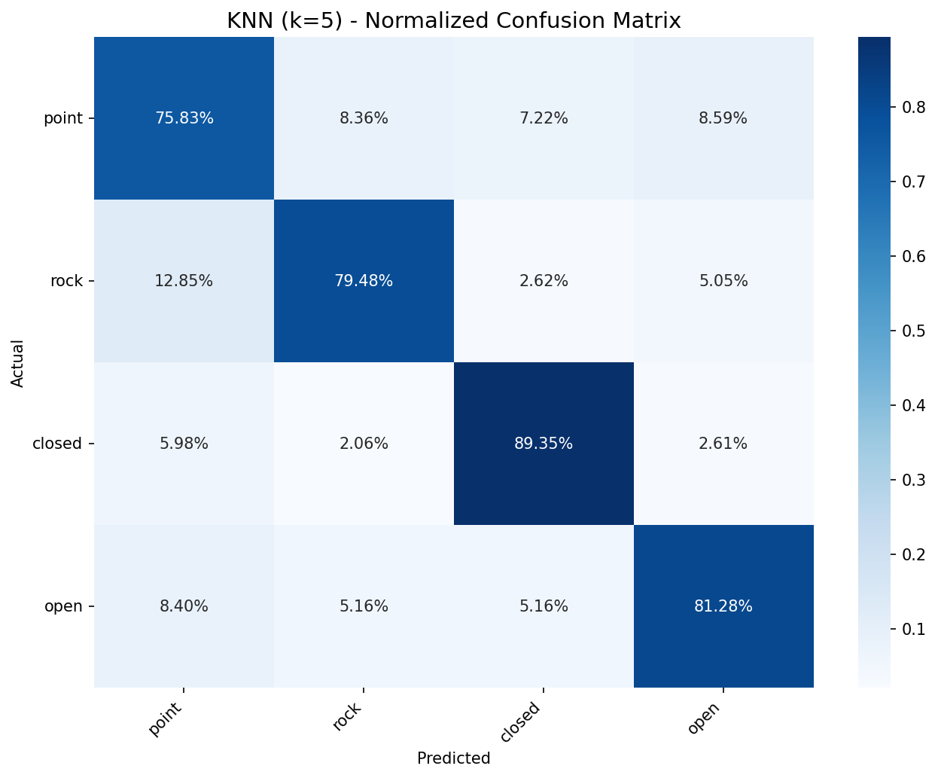

KARŞILAŞTIRMA
Özel Veri — KNN ve MLP Matrisleri (cyl hariç)
KNN — 'closed' %89,4'e çıkıyor
MLP — 'closed' %91,4'e çıkıyor
Notes:
cyl hariç KNN/MLP matrisleri: kapalı sınıfı ~%89-90'a yükseliyor, karışma büyük ölçüde çözülüyor.

Slide 43
YORUM
Karşılaştırmalı Analiz
Neden NinaPro ≫ Özel veri?
8 kanal, benzer kavramaları ayırmak için gereken uzamsal çözünürlüğü sağlar; 2 kanal sağlayamaz.
Neden MEET / RF en iyi?
Topluluk ve Bire-Bir uzman yapıları zor çiftleri keskin ayırır ve varyansı düşürür.
MLP vs KNN?
MLP esnek karar sınırıyla klasiklerle yarışır; KNN mesafe-tabanlı olduğu için örtüşmeye en kırılgan.
Neden CNN geride?
Bu veri hacminde el yapımı öznitelikler zaten güçlü; CNN'in ham sinyal avantajı sınırlı.
Notes:
Analiz: kanal sayısı ana etken; topluluk/uzman en iyi; MLP rekabetçi, KNN örtüşmeye kırılgan; iyi öznitelikle klasikler CNN'i geçiyor.

Slide 44
İLERİ ADIMLAR
Sorunlar ve Geliştirme Önerileri
Karşılaşılan Sorunlar
Öneriler
Silindirik ↔ kapalı karışması (ana darboğaz)
2 kanalın uzamsal bilgi sınırı
Tekrarlanabilirlik: tohum tutarsızlığı (düzeltildi)
Kod tekrarı → ortak modülde toplandı
Kanal sayısını artır (en yüksek getiri)
Daha fazla denek → genelleme
Frekans-uzayı öznitelikleri ekle
k-kat çapraz doğrulama
MLP mimari / KNN uzaklık-ağırlık taraması
Notes:
Sorunlar: silindirik karışması, kanal sınırı, tekrarlanabilirlik/kod düzeni (giderildi). Öneriler: kanal artır, daha fazla denek, frekans öznitelikleri, k-kat CV, hiperparametre.

Slide 45
SONUÇ
Altı model içinde MEET ve Random Forest,
8 kanallı sEMG'de en iyisi (> %92)
İyi tasarlanmış zaman-uzayı öznitelikleri klasik modelleri güçlü kılıyor; MLP rekabetçi, KNN en temel yaklaşım. Özel verideki tavan model değil, 2 kanalın fiziksel sınırıdır — en yüksek getirili adım kanal sayısını artırmaktır.
Teşekkürler • Sorular?
Notes:
Sonuç: MEET/RF lider (>%92), iyi öznitelikler klasikleri güçlü kılıyor, MLP rekabetçi, KNN temel. Özel veri sınırı kanal sayısı. Teşekkürler.

Slide 46
REFERANSLAR
Kaynaklar
1. MEET modeli — Gehlot, N., Jena, A., Kumar, R., Bukya, M. (2024). MEET: Mixture of Experts Extra Tree-Based sEMG Hand Gesture Identification. arXiv:2405.09562.
2. NinaPro veri tabanı — Atzori, M. et al. (2014). Electromyography data for non-invasive naturally-controlled robotic hand prostheses. Scientific Data 1:140053. — ninapro.hevs.ch
3. NinaPro DB5 — Pizzolato, S. et al. (2017). Comparison of six EMG acquisition setups on hand movement classification tasks. PLoS ONE 12(10):e0186132.
4. Zaman-uzayı öznitelikleri (RMS/MAV/WL/SSC) — Hudgins, B., Parker, P., Scott, R. N. (1993). A new strategy for multifunction myoelectric control. IEEE Trans. Biomed. Eng. 40(1):82–94.
5. Random Forest — Breiman, L. (2001). Random Forests. Machine Learning 45(1):5–32.
6. Extra Trees — Geurts, P., Ernst, D., Wehenkel, L. (2006). Extremely randomized trees. Machine Learning 63(1):3–42.
7. scikit-learn (SVM, RF, ET, KNN, MLP) — Pedregosa, F. et al. (2011). Scikit-learn: Machine Learning in Python. JMLR 12:2825–2830.
Notes:
Kaynaklar: MEET (Gehlot 2024), NinaPro (Atzori 2014 / DB5 Pizzolato 2017), zaman-uzayi oznitelikleri (Hudgins 1993), Random Forest (Breiman 2001), Extra Trees (Geurts 2006), scikit-learn (Pedregosa 2011).

